Slide 1
Testimise projekteerimine:
Labor 2
BIST Optimization
Sergei Kostin
Notes:
1. Tere päevast! Täna räägin teisest laborist, ehk BISTi optimeerimine. Ülesande põhieesmärkide seletamiseks tegin slaidid: mõned ise, teised võtsin aga Raimund Ubari loengust, link nendele on olemas edu-keskkonnas Lingikogus (loengukilede all). Seal on päris palju slaide, rohkem kui sada, ja enamus neist on tihedalt seotud laboriga 2. Seega vaadake ise läbi kodus, see on kasulik selle teema, ehk sisseehitatud isetestimise probleemide arusaamiseks.

Slide 2
BIST (Built-in Self Test)
ehk sisseehitatud isetestimine on digitaalskeemi (mikroskeemi, plaadi, süsteemi jms) omadus iseennast testida.
Typical BIST Architecture
Test Pattern Generator (PRPG)
BIST
Control Unit
........
BIST
Memory
Circuit Under
Test (CUT)
........
Output Response
Analyzer (MISR)
Notes:
2. Sama slaid, mis oli eelmisel korral, ehk mis on sisseehitatud isetestimine, ning tüüpiline BIST arhitektuur, mis koosneb test vektorite generaatorist, väljundsignaalide analüsaatorist, ning BIST protsessi juhtimisüksus, millel on mälu. See juhtimisüksus käivitab test vektorite generaatorit, mis oma poolt annab impulsse skeemi sisendisse, ehk test vektorid, seejärel analüsaator võtab väljundsignaalid vastu, surub kokku, pakib neid ja see järel saadab pakitud väljund ehk lõplik signatuur juhtimisüksusele, mis aga võrdleb saadud signatuur korrektse signatuuriga, mis paikneb mälus, ja annab vastus – kas test on läbitud, ehk skeem on korras (kui signatuurid on võrdsed või ei)

Slide 3
Built-In Self-Test
Motivations for BIST:
  Need for a cost-efficient testing (general motivation)
  Doubts about the stuck-at fault model
  Increasing difficulties with TPG (Test Pattern Generation)
  Growing volume of test pattern data
  Cost of ATE (Automatic Test Equipment)
  Test application time
  Gap between tester and UUT (Unit Under Test) speeds
Drawbacks of BIST:
  Additional pins and silicon area needed
  Decreased reliability due to increased silicon area
  Performance impact due to additional circuitry
  Additional design time and cost
Notes:
3. Edasi on mainitud peamised põhjused, miks BIST on vajalik ning ka tema puudused. Vajadus testida efektiivselt minimaalse kuludega, mis on tingitud automaatse test seade suure maksumusest, vähendada testi rakenduse aja, suurendada testi kiirust jne. Puudused: ristvara lisakulud, mida püüakse vähendada nii palju kui võimalik, optimeerides testide genereerimist. Raimund räägib nendest loengus põhjalikumalt.

Slide 4
BIST Benefits
Faults tested:
  Single stuck-at faults
  Delay faults
  Single stuck-at faults in BIST hardware
BIST benefits
  Reduced testing and maintenance cost
  Lower test generation cost
  Reduced storage / maintenance of test patterns
  Simpler and less expensive ATE
  Can test many units in parallel
  Shorter test application times
  Can test at functional system speed
Notes:
4. Sisseehitatud isetestimise eelised ja puudused põhjalikumalt.

Slide 5
Economics – BIST Costs
  Chip area overhead for:
    Test controller
    Hardware pattern generator
    Hardware response compacter
    Testing of BIST hardware
  Pin overhead -- At least 1 pin needed to activate BIST operation
  Performance overhead – extra path delays due to BIST
  Yield loss – due to increased chip area or more chips In system because of BIST
  Reliability reduction – due to increased area
  Increased BIST hardware complexity – happens when BIST hardware is made testable

Slide 6
BIST: Exhaustive test
Universal test sets
  1. Exhaustive test (trivial test)
  2. Pseudo-exhaustive test
Properties of exhaustive tests
  1. Advantages (concerning the stuck at fault model):
    - test pattern generation is not needed
    - fault simulation is not needed
    - no need for a fault model
    - redundancy problem is eliminated
    - single and multiple stuck-at fault coverage is 100%
    - easily generated on-line by hardware
  2. Shortcomings:
    - long test length (2^{n} patterns are needed, n - is the number of inputs)
    - CMOS stuck-open fault problem
Notes:
6. Esimeses laboris me püüdsime genereerida teste kasutades ainult LFSRd t-skeemide jaoks ja sellest piisas. Saame ka näiteks LFSR asemel kasutada ammendavat testi, ehk kõik võimalikud test vektorid. Siis meil on vaja ainult loendurit mis annab genereerida vajalikud teste, siis me teame et kõik võimalikud rikked on kajatud. Aga kui vaadata 32(kolmekümne kahe bitise summaatori, Selleks et kindlaks teha, kas summaator töötab õigesti , tuleks summeerida 2 astems 64 arvupaari ehk 10 astmes 19. Selle sooritamiseks kuluks 1GHz summeerimisesageduse juures kolm sajandit. Aga isegi sellest ei piisa, kui on tegu viite riketega. Nii, et ammendav test ei sobi.

Slide 7
Problems with BIST: Hard to Test Faults
The main motivations of using random patterns are:
- low test generation cost
- high initial efficiency
Problem: Low fault coverage
Pseudo-random test window:
Patterns from LFSR:
1
2^{n}-1
Hard to test faults
Fault Coverage
Dream solution: Find LFSR such that:
1
2^{n}-1
Hard to test faults
Time
Notes:
7. Isegi puhas LFSR ei anna head tulemust kui vaadata suure skeemi. Peamised põhjused LFSR kasutamiseks, on testi genereerimise madal maksumus (lihtne arhitektuur) ning suur algne efektiivsus, kuid vaatamata sellele üsna madal rikete kate, raskesti testitavate rikete tõttu. Need on sellised rikked, mis on testitavad ainult mõne testvektoriga, näide on toodud järgmisel slaidil. Ideaalne lahendus oleks selline pseudojuhuslik vektorite jada, et kõik rikked oleksid kaetud minimaalse vektorite jadaga. Selleks aga tuleb otsida sobiv polünoom ja seed, mida oleme teinud esimesel laboril väikse skeemi jaoks.

Slide 8
Problems with Pseudo-Random Test
The main motivations of using random patterns are:
- low generation cost
- high initial efeciency
Problem: low fault coverage
&
1
LFSR
Decoder
Counter
Fault Coverage
Reset
If Reset = 1 signal has probability 0,5 then counter will not work and 1 for AND gate may never be produced
Time
Notes:
8. Siin on toodud näide puhta LFSR puuduse kohta. Kui on olemas mingi suur kombinatoorne skeem, mille väljund läheb kahe sisendiga JA-element sisse, siis selleks et testitav rike selle skeemi sees oleks jälgitav peaväljundil, peab teine sisend olema 1, ehk näiteks Reset peab olema võrdne ühega. Kui aga LFSR genereerib test vektori, millel Reset sisendil on väärtus üks tõenäosusega 0.5, siis sellest järeldub, et ainult pool genereeritud vektoritest on kasulikud selle skeemi testimiseks. Kui lugeda ühtesid ja nullid testvektorites, siis nende arv on peaaegu võrdne, ehk tõepoolest: tõenäosus, et tuleb 1 Resetil on 0.5.

Slide 9
Pseudo-Random Test Generation by LFSR
breakpoint
Problems:
Very long test application time
Low fault coverage
Area overhead
Additional delay
Possible solutions
Weighted pattern PRPG
Combining pseudo-random test with deterministic test
  Hybrid BIST
  Multiple seed (Reseeding)
Fault Coverage
Fault Coverage
Time
Time
Notes:
9. Seepärastki kasutatakse teisi lahendusi, näiteks kaalutud (weighted) testvektorid, kus väärtuse 1 tõenäosuse tõstmiseks sisendil kasutatakse loogika elemendid, antud juhul näiteks Reset sisendiks on VÕI- elemendi väljund kolme sisendiga. Kui iga sisendil 1 väärtuse tõenäosus on 0.5 siis väljundil on ühe tõenäosus 7/8 . Või kasutades Hübriid teste, kus on kombineeritud pseudojuhuslikud(by LFSR) vektorid deterministlikutega (neid hoitakse mälus). Nendest kahest räägime pikemalt

Slide 10
Hybrid Built-In Self-Test
Hybrid test set contains pseudo-random and deterministic vectors
Pseudo-random test is improved by a stored test set which is specially generated to target the random resistant faults
Optimization problem:
Deterministic patterns
Pseudo-random patterns
Where should be this breakpoint?
Pseudo-random Test
Determ. Test
Notes:
10. Hübriid test sisaldab nii pseudojuhuslikud kui ka deterministlikud testvektorid. Ehk pseudojuhuslik test on parandatud testvektoritega, mis hoitakse mälus ja mis on suunatud nende raskesti testitavatele riketele, teist sõnadega random resistant faults. Aga me saame ju kasutada ainult need deterministlikud testid, kuid selleks meil on vaja mälu, ja kui skeem kasvab suuremaks, skeemi keerukus kasvab , suureneb sisendite arv siis on vaja päris suurt mälu. Aga meie eesmärk on mälu kokkuhoid, ehk lisariistvara vähendamine, nii et optimeerimise ülesanne on kuhu panna see breakpoint(murdepunkt)?
Selleks tuleb arvutada testi maksumus! Sellest natukene hiljem.

Slide 11
Hybrid BIST Technique
PR (pseudo-random patterns)
ATP (deterministic patterns)
seed / poly
100%
100%
100%
Notes:
11. Nüüd vaatleme klassikalise hübriid BISTi tehnikat. Näiteks meil on olemas seed ja polünoom, mis annab 100% rikete katet näiteks konstant rikete jaoks. Kuid see pikkus meid ei rahulda, liiga pikk on testi rakenduse aeg, sest aeg on proportsionaalne testi pikkusega, ei saa lubada, aga meil on mälu, kus saame hoida kaks deterministlikud testvektorit, mis on genereeritud mingi automaatse tööriistaga, näiteks Turbotestriga, kasutades käsku generate või genetic, mis annab väiksema testvektorite arvu. Nüüd aga lisame need kaks vektorit preudojuhusliku vektorite jada lõppu selliselt, et uus pikkus oleks eelmisest väiksem kui rikete kate on sama. Kuidas aga on valitud need deterministlikud vektorid ja kuidas on arvutatud koht, see on selle algoritmi oma probleem. Põhimõtte on aga selline.

Slide 12
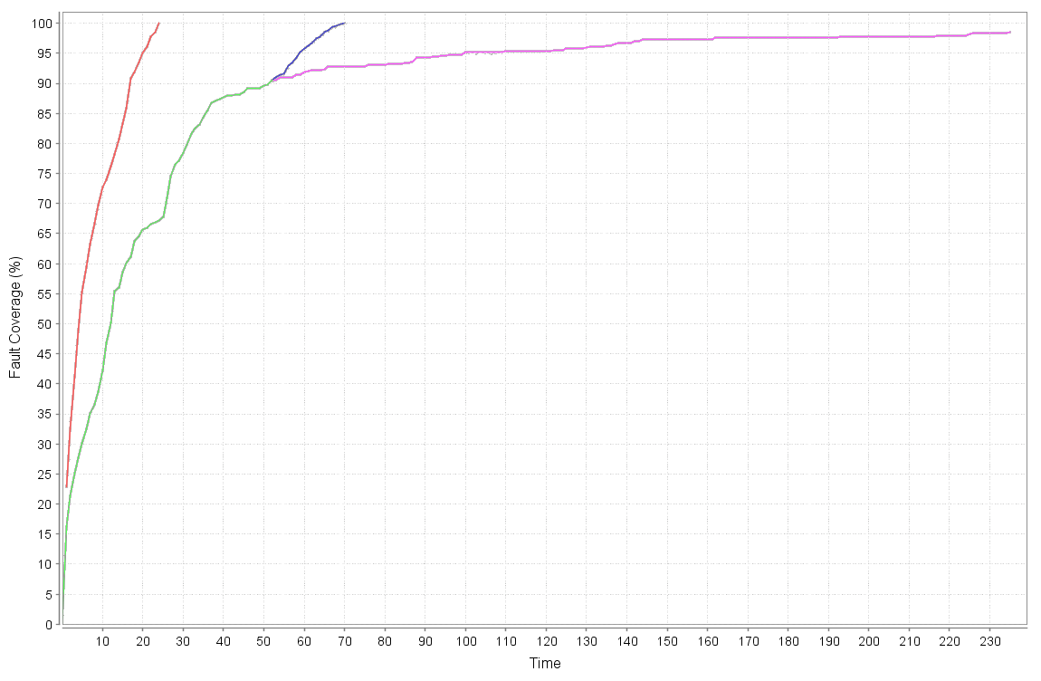
BIST Optimization Challenges
ATPG curve
ATPG patterns from memory
slow growth section
fast growth section
Fault Coverage (%)
PRPG curve
Time (clk)
Notes:
12. Kui nüüd vaatame graafikut, kus on näidatud kuidas rikete kate suureneb testvektorite suurenemisega. Punane kõver näitab puhta deterministliku testi, roheline ja roos – puhas preudojuhuslik test, ning roos kõver näitab et rikete kate suureneb väga vähe. Sinisega on aga näidatud need deterministlikud vektorid, mis me kasutasime meie preudojuhusliku testi parandamiseks. Lõpuks saime lühemat testi võrreldes esialgse testiga.

Slide 13
Reseeding (Multiple Seeds)
The main motivations of using random patterns are:
- low generation cost
- high initial efeciency
Problem: low fault coverage → long PR test
Pseudo-random test:
1
2^{n}-1
Hard to test faults
Solution: many seeds
Pseudo-random test:
1
2^{n}-1
Notes:
13. Enne vaatlesime klassikalist hübriid testi, nüüd aga reseedingut. Erinevus nende vahel seisneb selles, et klassikalise hübriid testi puhul me rakendasime esmalt preudojuhuslikud vektorid, mis oli genereeritud antud polünoomi poolt ja pärast seda laadisime skeemi sisendid mälus hoidvate vektoritega. Reseedingu puhul meil on kasutusel see sama polünoom, aga selleks et saada väiksemat jada me hüppame üle need regioonid, mis ei testi raskesti testitavad rikked, ei anna lisa katet, laadides LFSRS sisse uued seeded. Seepärastki meil tuleb niisugene graafik hüpetega. Algselt kate kasvab kiiresti, pärast aga aeglustub, ja me võtame uus seed , siis jälle kiiresti kasvab ja aeglustub see järel.

Slide 14
Reseeding Optimization Problem
Pseudo-random test:
Pseudo-random sequences:
Using many seeds:
2^{n}-1
Seed 1
1
L
Seed 2
Block size:
Problems:
How to calculate the number and size of blocks?
Which deterministic patterns should be the seeds for the blocks?
Minimize L at given M and 100% FC
Deterministic test (seeds):
100% FC
Seed 1
M
Seed 2
Constraints
Seed n
Seed n
Notes:
14. Reseedingu väljakutsed on järgmised, Kuidas arvutada need testvektorite blokkide arv ja suurus, Ning millised seeded on vaja mälus hoida?
Meie laboris on implementeeritud nii klassikaline hübriid algoritm kui ka reseeding. Teil aga tuleb välja selgitada millene algoritm on parim? Selleks on vaja teha teste skeemide jaoks ning arvutada testide maksumust ja võrrelda need oma vahel

Slide 15
Cost Calculation for Hybrid BIST
C_{TOTAL} = β T + α M(k)
PR test length
# faults not detected
# tests needed
Cost
β T
α M(k)
min C_{TOTAL}
Pseudorandom Test
Det. Test
Notes:
15. Y telg on testi maksumus, X telg – pseudojuhusliku testi pikkus. Punane sirge näitab, et testi maskumus on proportsionaalne testi pikkusega, roheline kõver näitab kuidas rikete arv , mis ei ole veel testitud, väheneb testipikkuse suurenemisega.
Ning sinine, deterministlikute vektorite maksumus on pöördproportsionaalne pseudojuhusliku testipikkusega. Nii, et testi minimaalne maksumus oleks musta parabooli miinimum. Nüüd aga otseselt räägin, mis on vaja teha laboris.

Slide 16
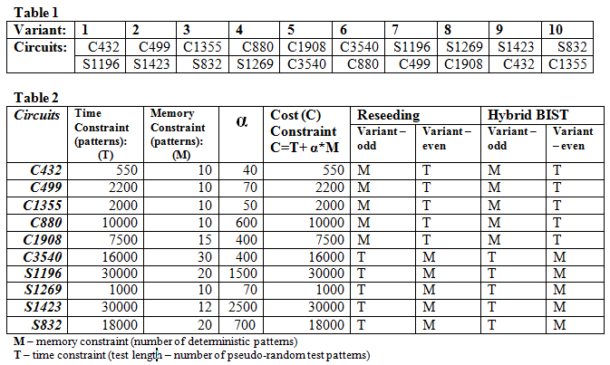
Variant 5
Notes:
16. Teil on kokku 4 ülesannet, mis on toodud esimesel lehel, ning vajalikud vormid täitmiseks on toodud pöördlehel. Nüüd enne tegemist tuleb valida õiged skeemid vastavalt oma variandile, kui variant on viis siis vastavad skeemid on c1908, c3540. (tabel 1) ning tabelis 2 skeemi c1908 puhul kriteeriumiks on Memory, mälu ehk deterministlikud testvektorite arv (Ehk saab kasutada mitte rohkem kui 15 deterministliku testvektorit) ning c3540 skeemi puhul – Time, aeg ehk testi pikkus – pseudojuhusliku testvektorite arv.

Slide 17
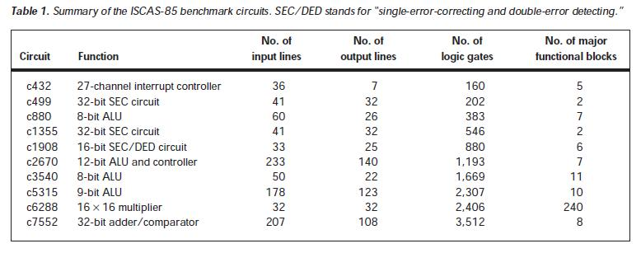
ISCAS’ 85 benchmark circuit
Notes:
Siin tabelis on loetletud ISCAS’85 skeemid, nende funktsionaalsus, sisendite ja väljundite arv, loogika elementide arv. See on selleks, et oleks ettekujutus mis skeemidega on tegemist.

Slide 18
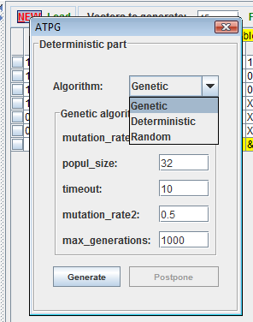
Task 1: Pseudo-random test generation
  Find out the maximum fault coverage for given circuits applying tuned ATPG.
Algorithms → New = ATPG
ATPG (Automated Test Pattern Generator)
    Genetic
    Deterministic
    Random
ATPG algorithms description:
  Turbo Tester v02.10.pdf (edu.pld.ttu.ee → minu materjalid)
    4.2 Test Pattern Generation
Notes:
Selleks, et leida skeemi maksimaalne võimalik konstants rikete kate, tuleb kasutada üks Turbotestri algoritmidest, genetic, deterministic või juhuslik.
Allpool on toodud lingid, kus on kirjeldatud algoritmide omadused ning kriteeriumid.
ATPG-st saadud deterministlikud vektorid saab kasutada ka LFSR algolekuna (seede’na)

Slide 19
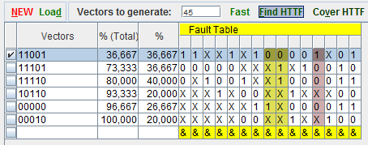
Task 1: Pseudo-random test generation
  Choose “good” seed and polynomial to generate effective pseudo-random test.
    “good” polynomial: random or primitive
    “good” seed: pattern testing HTTF (hard-to-test faults) (select from ATPG test)
Notes:
Selleks, et leida head seed’i antud test vektoridest tuleb algul valida kiire, kesmise ja põhjaliku analüsaatori vahel, Põhjalikum analüsaator võtab kõige rohkem aega kuna genereerib ja analüseerib suurem hulk vektorid. Pärast valikut vajutame nuppu “Find HTTF” mis leiab antud raskesti testitavad riked, riked, mis on testitavad ainult ühe või mõne test vektoritega, seejärel vajutame nuppu “Cover HTTF” mis eristab vektorite hulgast need, mis testivad need HTTF. Nüüd saab need vektorid salvestada vajutades nuppu “Save selection” ning kasutada seed’ina või isegi polünoomina

Slide 20
Task 1: Pseudo-random test generation
  Pseudo-random test sequence must have
    maximum fault coverage (same as for ATPG)
    length of test must be in the range T<= length<=1,2T where T – Time Constraint from Table 2.
  Example: c1908 → T = 7500 and 1,2T = 1,2*7500 = 9000 → 7500 <= test length <= 9000
  Hint: When generating a test put the number of clock cycles equal to 1,2T
    if maximum fault coverage achieved within given test then cut out last patterns that do not give additional fault coverage
  Use Type I and Type II generators.
  Fill in the table
Notes:
17. Ülesanne 1 – pseudojuhusliku testi genereerimine, see on sama ülesanne, mis oli esimesel laboril, aga nüüd skeemid on suured. Teil tuleb valida head algolekut(seede) ja saavutada maksimaalset katet. Enamus skeemidel 100% kate ei saa saavutada. Nii, et Teil tuleb algul genereerida testi kasutades automaatset testi generaatorit, selleks lähete Algoritm sisse valite New ning vastav AGM mudel, vajalikud ISCAS skeemid on olemas kataloogis circuit c skeemid – ISCAS 85, s skeemid – ISCAS 89, kasutades genetikut, genereerime testi, saadav katte on 93.019. Nii, et see on piir – nüüd teate maksimaalsed katet selle skeemi jaoks. Saate siia ka laadida mingi teine, teie poolt või PRPG poolt genereeritud test, Selleks et leida head seedi võib võtta näiteks keskmine, või isegi through(põhjalik) ning vajutada FHTTF peale, siis ta leiab need rikked, vajutades (kata) Cover HTTF, ta näitab vektorit mis katavad need riked. Neid saab salvestada, kuid selleks tuleb need eristada hiire paremnupuga ja salvestada. Pärast seda avada see tst fail, kopeerida see seed ja panna PRPG seediks. Ning genereerida test. Selleks saab kasutada primitivsed polünoomi, või isegi suvalist polünoomi tingimusega, et ta annaks genereerida vajalik testivektorite arv, et soovitud kate oleks saavutatud. Paneme suvalise sammu arvu, tegelikult Aja kitsendus näitab pseudojuhuslike testvektorite arvu, aga see võib olla natukene suurem. Kui on genereeritud tuleb pärast lõigata välja need viimased vektorid, mis ei suurenda rikete katet, leida üles viimase vektori number ning genereerida uuesti, väiksema arvu, kuid sama kattega. Alles nüüd tuleb salvestada. Faili suurus võib ületada isegi 100 MBaiti suure skeemi jaoks. Siin klassides Teil on ainult 200 MBaiti kettaruum. Võib juhtuda, et teie mälu on täis, siis saate salvestada oma tst failid temp kataloogi (mitte oma kettal), aga pärast laborit palun kustutage neid, saate hoida mälus ainult seed ja polünoom, et taastada olev tst fail.
Pärast seda kui pseudojuhuslik test on genereeritud saate vaadata kuidas kasvab rikete kate, selleks vajutage chart nupule. Avaneb graafik mida saab suurendada ning salvestada png. formaadis ja pärast välja printida ja tuua kaitsmisele.

Slide 21
Task 2 and 3
Reseeding algorithm:
  Find complete test (max. fault coverage) for given circuit, using the best PRPG (Type I LFSR) test sequence achieved in task 1.
  Perform experiments stepping through the constraint values and choose 5 results (test must comply with the constraints specified in your variant). Example: c1908→ M = 1, 2, 3…10 (min.step = 1); T = 7500, 7000, 6500… (min.step = at least 5% of T).
Hybrid BIST algorithm:
  Find complete test (max. fault coverage) for given circuit, using the best PRPG (Type I LFSR) test sequence achieved in task 1.
  Perform experiments and choose 5 evenly distributed results (test must comply with the constraints specified in your variant).
Notes:
18. Need kaks ülesanded on sarnased, tegu ainult erinevate algoritmitega. Valite Algoritm ning Reseeding. Tuleb laadida agm mudel, teie poolt genereeritud ja salvestatud testi jada või PRPG’s olev jada. Siis tuleb genereerid ka deterministlik test, kuna sealt reseeding võtab need mälu seeded, mis hoitakse mälus. Nüüd paneme kitsendus näiteks 10 – deterministliku vektorit saab kasutada. Nüüd tuleb oodata, kahjuks meie ei näidata progressbari, kuna tegelik vajalik aeg ei ole enne teda. Olge kannatlikud, võib juhtuda et tuleb oodata isegi kuni 5 minutit suurte skeemide puhul. Nüüd saime graafikut, kõvera nimetuses BS29 tähendab et bloki suurus on 29 vektorit, ehk ühe seediga on genereeritud 29 vektorit, pärast seda on valitud uus seed. Nüüd tuleb arvutada testi maskumus, selleks on vaja teada testipikkus ja kate, selleks suurendame graafikut selles punktis kus on viimane vektor. Arvutame nüüd maksumus. Kui ta on väiksem kui antud kitsendus 550, siis saame see tulemus salvestada. Vastasel juhul mitte. Proovime teise vektori arvuga, kui jälle ei saa, siis on probleem pseudojuhusliku testi sees, ehk ta on liiga pikk, siis tuleb otsida mingi uus , lühem ning korrata kõik sammud.
Saate käsitsi valida deterministlikud vektorid, ilma ATPG – võtab vektorid preusdojuhuslikute vektorite jadast. Kiirem ja olemas ka progress bar.

Slide 22
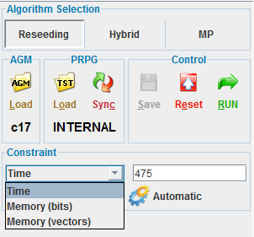
Reseeding and Hybrid Algorithms
PRPG
  Load → use saved sequence of pseudo-random test patterns
  Sync → use generated in PRPG panel sequence of test patterns
Constraint
  Time → test length (number of pseudo-random test patterns)
  Memory (vectors) → number of deterministic test patterns stored in memory
Notes:
Selleks, et rakendada kas Reseeding’ut või Hybrid algoritme teil peab olema salvestatud pseudojuhuslikude test vektoride jada, siis saate need laadida kasutades “Load” nuppu või kasutada juba olemas olevat testi jada PRPG panelist, vajutades nuppu Sync. Siis programm väljastab teade “internal”. Soovitus on mitte salvestada need PRPG poolt genereeritud testi jadad vaid salvestada ainult seed’i, polünoomi ja vektorite arv, kuna Teile on eraldatud kettal 200 MB ruumi, aga mõnede skeemide jaoks tst fail võib isegi ületada 200 MB ja teil ei õnnestu seda faili salvestada.
Kitsenduste valik – Time, aeg, ehk pseudojuhuslikute test vektorite arv. Memory – deterministlikute vektorite arv, mis hoitakse mälus.

Slide 23
Reseeding and Hybrid Algorithms
Load model (AGM panel)
Load or Sync PR test (PRPG panel)
Generate ATPG test (press New or Load button)
Select Time or Memory(vectors ) Constraint and enter the constraint
Run
In order to Run Reseeding or Hybrid Algorithm with another constraint: just change constraint and press Run
Notes:
Selleks, et rakendada kas Reseeding’ut või Hybrid algoritme teil peab olema salvestatud pseudojuhuslikude test vektoride jada, siis saate need laadida kasutades “Load” nuppu või kasutada juba olemas olevat testi jada PRPG panelist, vajutades nuppu Sync. Siis programm väljastab teade “internal”. Soovitus on mitte salvestada need PRPG poolt genereeritud testi jadad vaid salvestada ainult seed’i, polünoomi ja vektorite arv, kuna Teile on eraldatud kettal 200 MB ruumi, aga mõnede skeemide jaoks tst fail võib isegi ületada 200 MB ja teil ei õnnestu seda faili salvestada.
Kitsenduste valik – Time, aeg, ehk pseudojuhuslikute test vektorite arv. Memory – deterministlikute vektorite arv, mis hoitakse mälus.

Slide 24
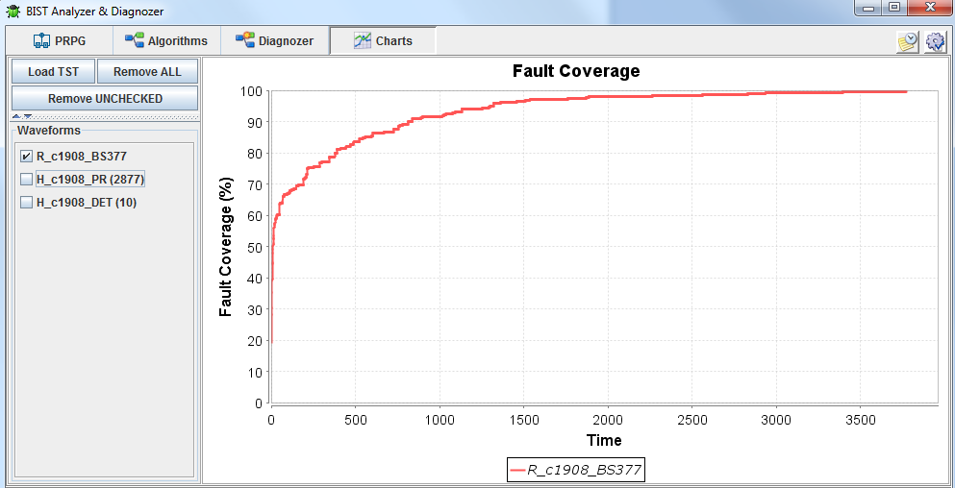
Reseeding: calculating BIST cost
Test Length (T) = 3770, FV = 99,48%
Block size = 377 → M = 3770/377 – 1 = 9
Cost = 3770 + 400*9 = 7370

Slide 25
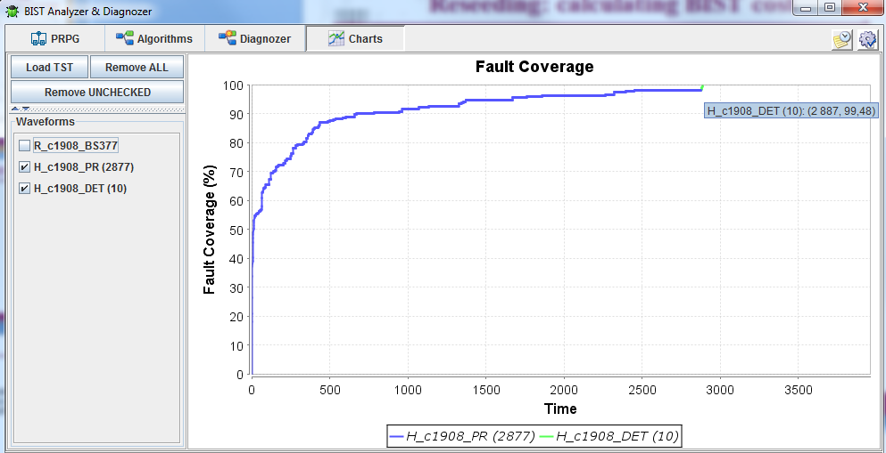
Hybrid: calculating BIST cost
M = 10, FV = 99,48%
Test Length (T) = 2887 + 10 = 2897,
Cost = 2897 + 400*10 = 6897

Slide 26
Fill in the Result Table
Circuit 1: C1908
Reseeding |  |  |  | Hybrid BIST
Calculated Cost: | Test Length | Memory Vectors | Fault Coverage | Calculated Cost | Test Length | Memory Vectors | Fault Coverage
7370 | 3770 | 9 | 99,48 | 6897 | 2897 | 10 | 99,48
7850 | 4250 | 9 | 99,48 | 6100 | 4500 | 4 | 99,48
Memory Constraint: min. step is 1
  Example: c1908→ constraint = 15 → M = 1,2,3,...,15
Time Constraint: min. step is at least 5% of constraint and number of memory vectors must change
    Example: c1908→ constraint = 7500 → T = 7500, 7000, 6500...
    NB! if cannot find 5 satisfactory tests for Reseeding, decrease
    min. step or use Memory constraint instead
NB! Try to use the same constraints for both algorithms → this helps to compare effectiveness of Reseeding and Hybrid algorithms

Slide 27
Task 4
Results evaluation:
  According to the marginal results obtained in task 2 and 3 construct the Cost curves on the same graph for Reseeding and Hybrid BIST algorithms.
  Compare results of Reseeding and Hybrid algorithms.
Notes:
19. Saadud tulemuste alusel tuleb joonistada 2 ligikaudsed testi maksumus graafikud (iga skeemi jaoks),
Y teljel on testi maksumus, esimese skeemi jaoks X teljel on PRPG testi pikkus, teise skeemi jaoks X teljel on deterministliku vektorite arv. Iga algoritmi jaoks tuleb võtta tabelist 5 punkti ühendada kõveraks, ehk ühe skeemi jaoks kaks kõverat mis tuleb omavahel võrrelda.

Slide 28
BIST Cost Curves for Circuit c1908

